Slide 1
비밀채팅 가능한 서버/클라이언트 제작
임지훈

Slide 2
목차
시퀀스 다이어그램
DataBase Table
시나리오
시연

Slide 3
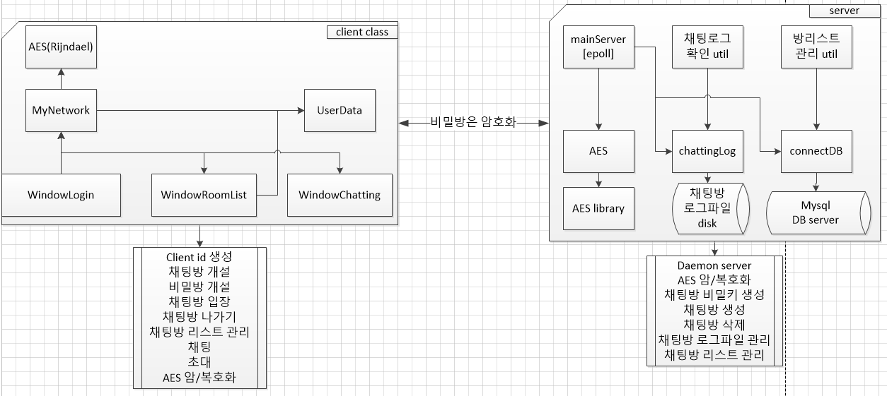
1. 시퀀스 다이어그램

Slide 4
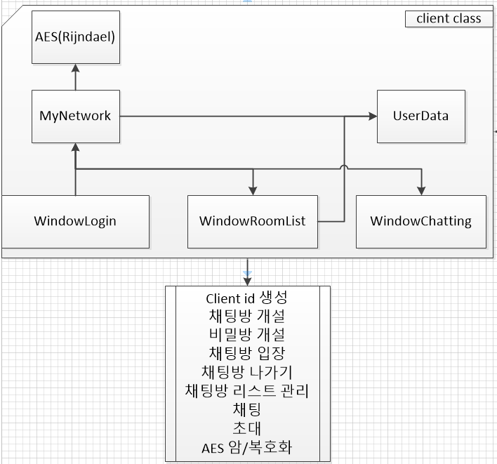
시퀀스 다이어그램
-client

Slide 5
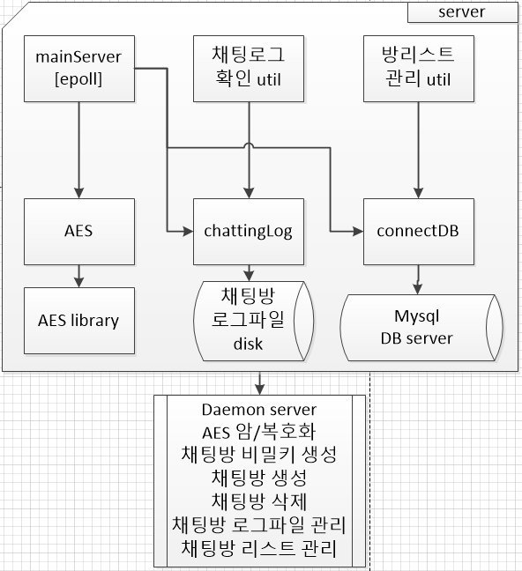
시퀀스 다이어그램
-server

Slide 6
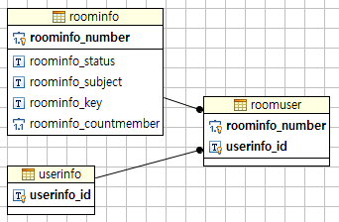
2. Database Table

Slide 7
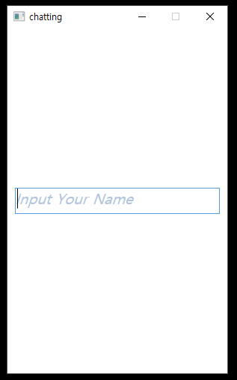
3. 시나리오
-로그인
첫 화면은 로그인 창
ID를 입력하면 서버와 통신하여 로그인

Slide 8
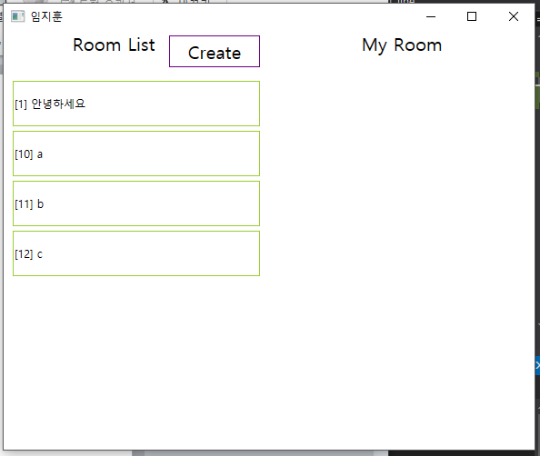
3. 시나리오
-로그인
임지훈 로그인 시
전체 방 리스트와 나의 방 리스트를 서버에서 가져온다.
Create 버튼으로 방 생성 가능
방 리스트 클릭 시 입장

Slide 9
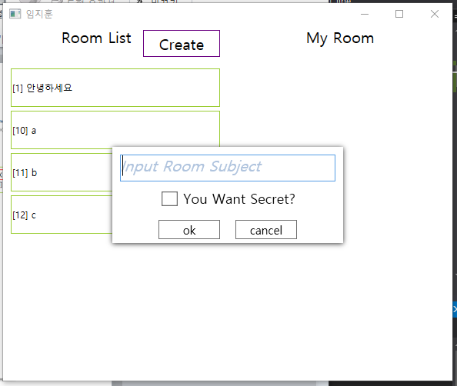
3. 시나리오
-방 생성
Create 버튼 클릭 시 방 생성 창이 뜬다.
제목과 비밀 방 여부 체크를 하면 방을 만들 수 있다.

Slide 10
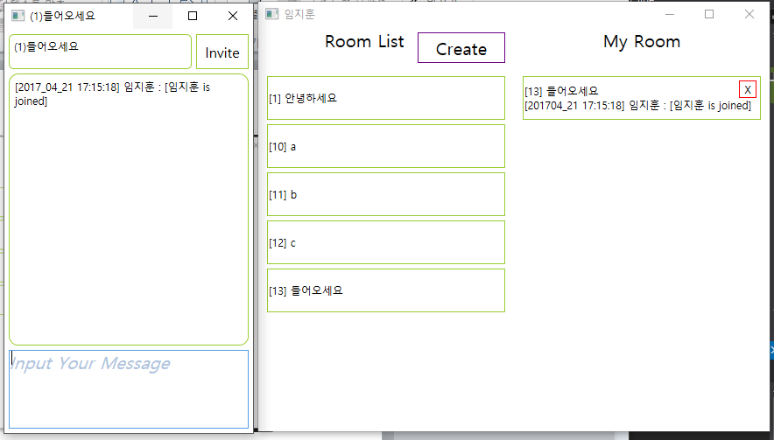
3. 시나리오
-방 생성
방 생성 시 자동으로 방에 입장하면서 방을 볼 수 있다.

Slide 11
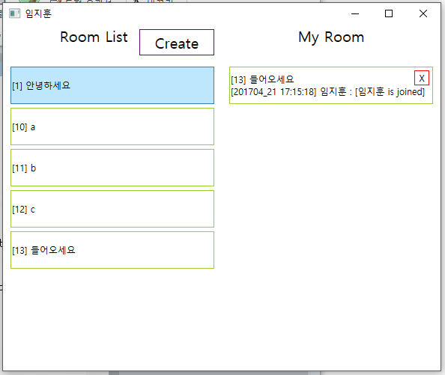
3. 시나리오
-방 입장
전체 방 리스트에서 방을 클릭하면 입장 할 수 있다.

Slide 12
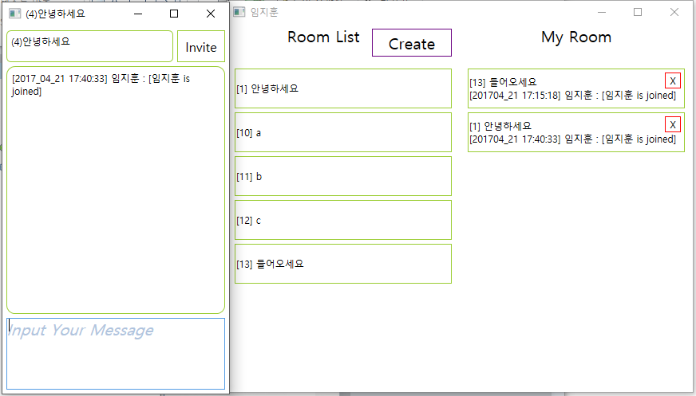
3. 시나리오
-방 입장
방에 입장하면 입장했다는 문구가 출력되고,
나의 방 리스트에 방이 추가된다.

Slide 13
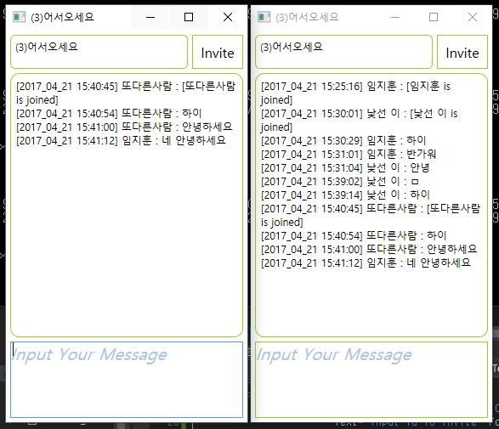
3. 시나리오
-입장
방에 입장할 시, 자기가 입장하기 전의 채팅은 볼 수 없다.
또다른사람
임지훈

Slide 14
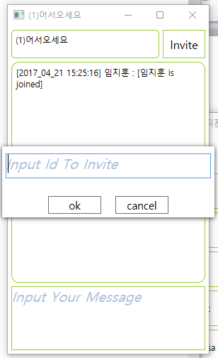
3. 시나리오
-초대
접속중인 다른 사람의 아이디로 방에 초대할 수 있다.

Slide 15
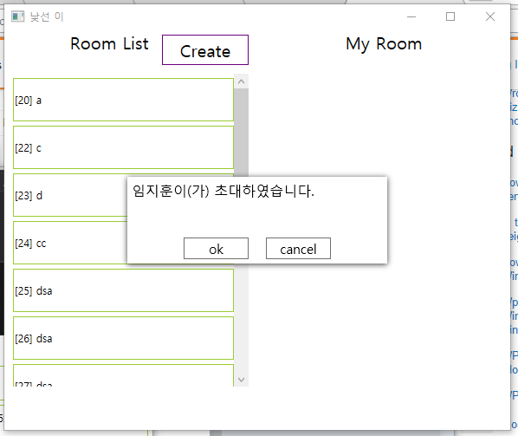
3. 시나리오
-초대
초대를 당한 상대방은 팝업 창이 떠서 방에 입장할 수 있다.

Slide 16
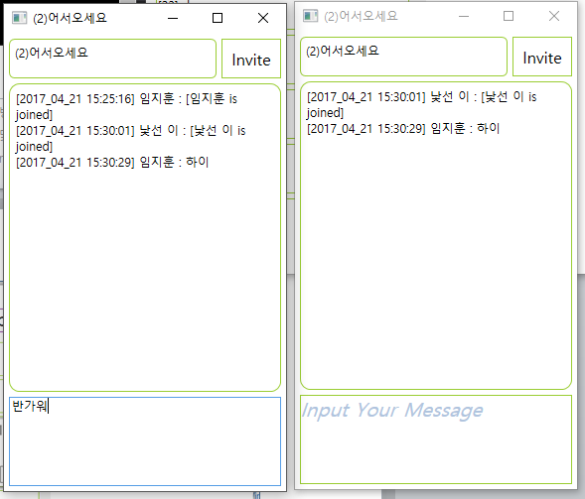
3. 시나리오
-채팅
채팅 시 서버의 시간과
아이디가 같이 표시된다.

Slide 17
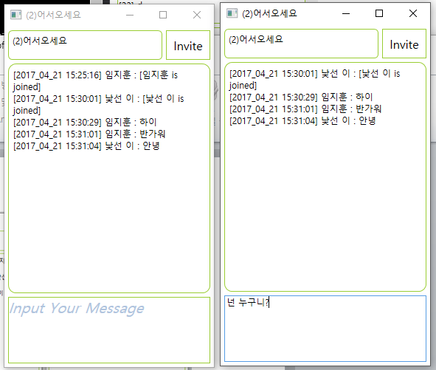
3. 시나리오
-채팅
채팅 시 서버의 시간과
아이디가 같이 표시된다.

Slide 18
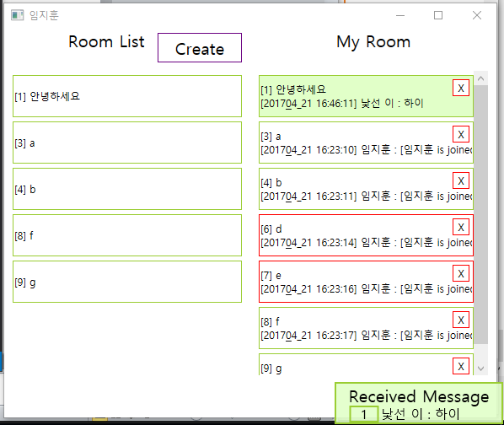
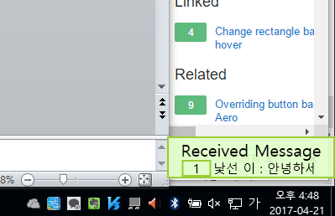
3. 시나리오
-알림
메시지를 받으면 각 방이 최근메세지 표시로 변한다.
메시지를 받을 때, 채팅 창이 열려있지 않은 경우엔 알림 팝업과 함께 해당 방의 색이 변한다.
해당 어플리케이션이 최소화일때 윈도우 오른쪽 하단에 알림이 나온다.

Slide 19
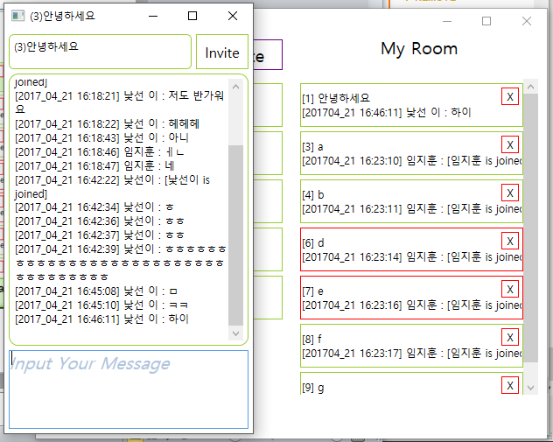
3. 시나리오
-알림
알림 표시는 채팅 창을 열면 사라진다.

Slide 20
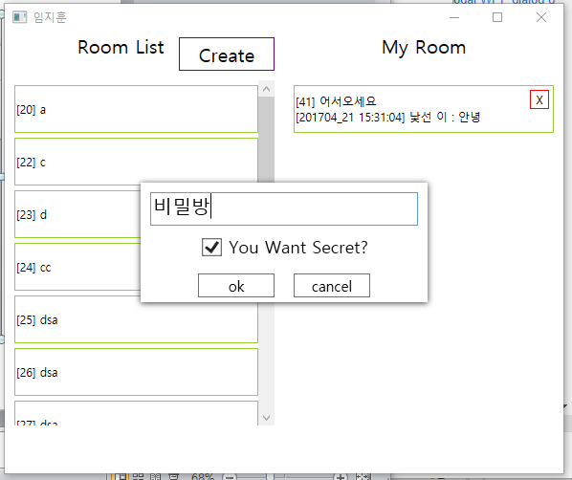
3. 시나리오
-비밀 방
비밀 방은 비밀 방 체크를 함으로써 만들 수 있다.

Slide 21
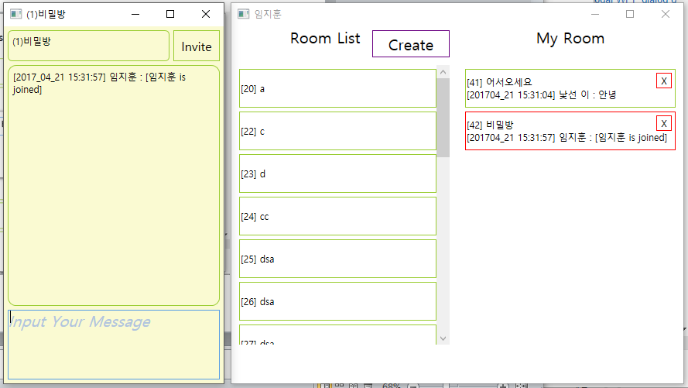
3. 시나리오
-비밀 방
비밀 방은 전체 방 리스트에 표시되지 않는다.
내 방 리스트에는 빨간색으로 표시된다.
입장시 배경이 변한다.

Slide 22
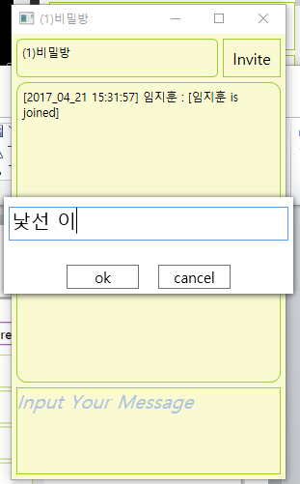
3. 시나리오
-비밀 방

Slide 23
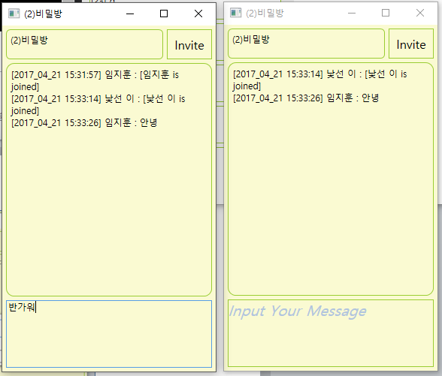
3. 시나리오
-비밀 방

Slide 24
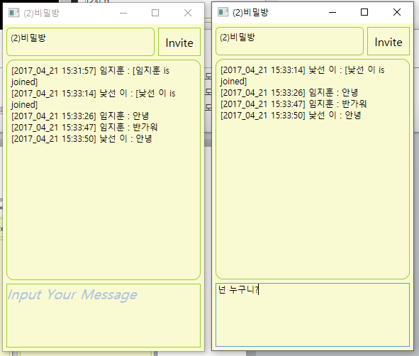
3. 시나리오
-비밀 방

Slide 25
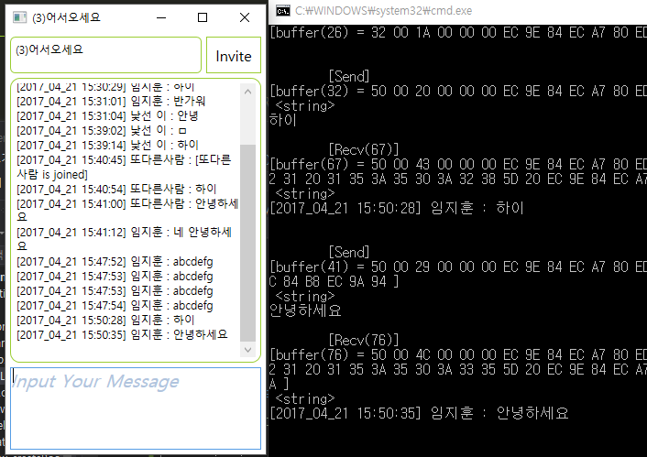
3. 시나리오
-암호화
일반방은 메시지를 암호화하지 않는다.

Slide 26
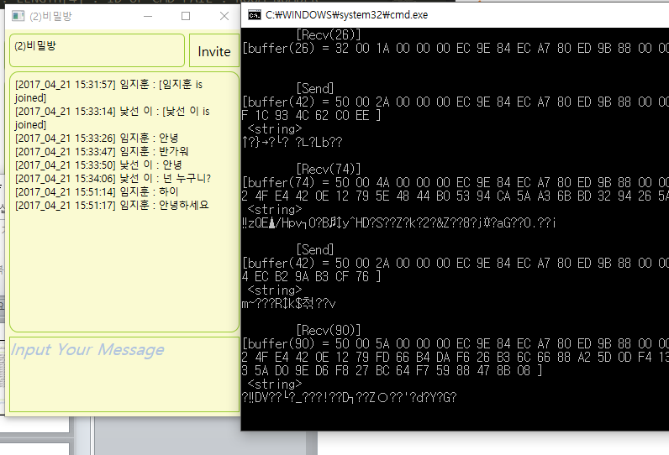
3. 시나리오
-암호화
비밀방은 메시지가 암호화되어 통신된다.

Slide 27
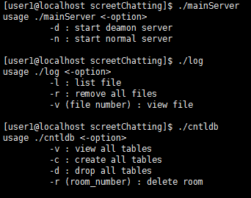
3. 시나리오
-server
Server를 데몬으로 실행시킬수 있다.
저장된 Log File과 암호화된 Log File을 볼 수 있다.
해당 방을 삭제 할 수 있다.

Slide 28

3. 시나리오
-server
Daemon server 로 실행

Slide 29
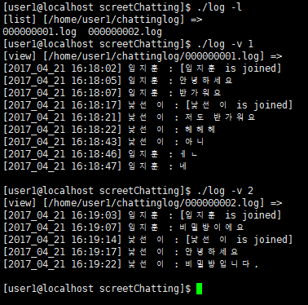
3. 시나리오
-server
일반 방 Log File View
비밀 방 Log File View

Slide 30
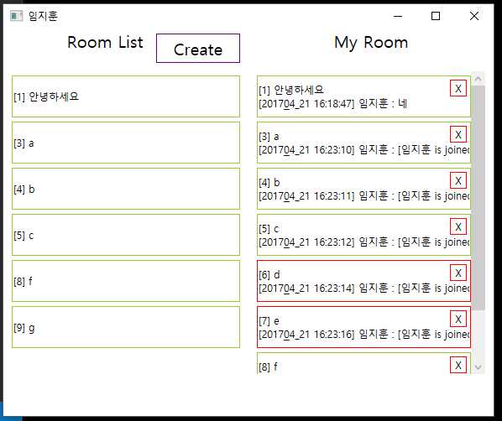
3. 시나리오
-server 방 삭제

Slide 31
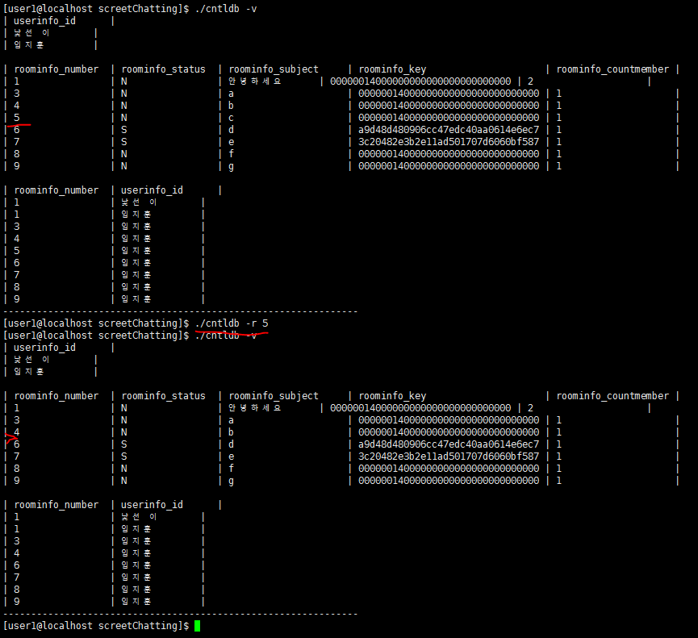
3. 시나리오
-server 방 삭제

Slide 32
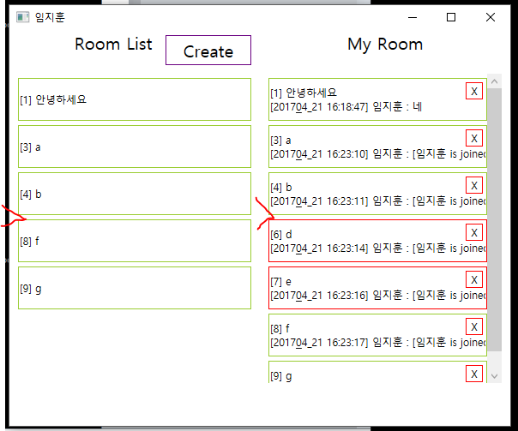
3. 시나리오
-server 방 삭제
5번 방을 삭제하면 DB에서 제거되고 클라이언트에도 방이 제거가 된다.

Slide 33
4. 시연

